Slide 1
翻转课堂PPT
UML工具：
Rational Software Architect
PRD2018-G03
本PPT将介绍UML建模工具Rational Software Architect的相关概念
组长：沈启航
组员：叶柏成 杨以恒
徐哲远 骆佳俊

Slide 2

目录
1
什么是Rational Software Architect？
2
Rational Software Architect及其内置工具
3
Rational Software Architect发展历史
4
使用RSA进行UML建模演示

Slide 3
目录
5
总结
6
附录

Slide 4
1
什么是Rational Software Architect ？

Slide 5
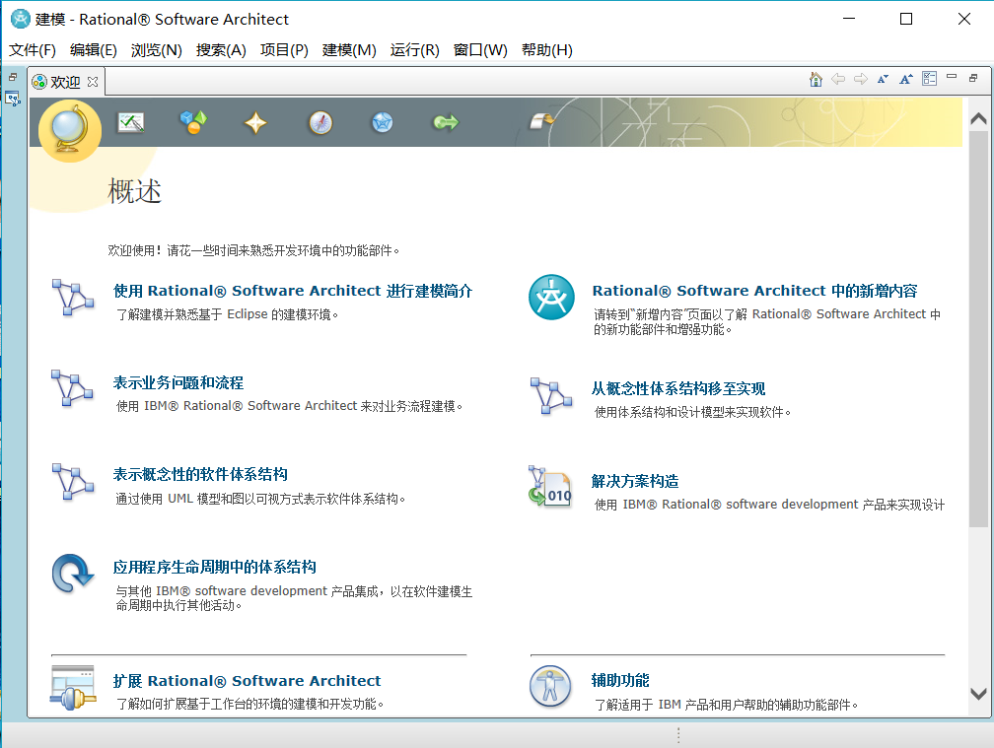
什么是RSA
Rational Software Architect是一个使用统一建模语言（UML）来设计C++和JavaEE（JEE）应用程序和Web服务的体系结构的建模和开发环境。是IBM在2003年二月并购Rational以来，首次发布的Rational产品。改进过的软件开发平台在集成和易用性上达到一个新的层次，这将会让使用IBM产品工作的开发者感到满意。

Slide 6
什么是RSA
Rational软件架构师是建立在Eclipse开源软件框架之上的，它包括以架构代码分析、C++和模型驱动开发（MDD）为核心的能力，其中UML用于创建应用程序和Web服务。
问题1：请问最早的面向对象方法的编程语言是什么？
1
软件开发平台包含了好几个IBM Rational产品
Notes:
SmallTalk-80

Slide 7
什么是RSA
因为 Rational Software Architect 是在 Eclipse 基础上建造的，你可以将 Rational Software Architect 用于Java 2 平台，企业版 (J2EE 平台) 技术。 除此之外,使用代码生成功能，这是 Rational Software Architect 的一部分,你可以把设计和画在建模视图中的 UML 图转换为代码。最后，底层的 Eclipse 平台也提供强健和功能丰富的集成开发环境给开发者。
然而，Rational Software Architect 并不局限于 Java 技术或 J2EE 平台。 你也可以在需要时把你创建的 UML 模型转换为 C++ 代码。这个工具的代码生成功能可以让你很轻易产生基本的代码，然后你可以进行定制修改。这个特性允许开发人员在非J2EE平台开发时，也可以使用Rational Software Architect的建模和设计模式功能。

Slide 8
2
Rational Software Architect及其内置工具

Slide 9
内置工具
IBM Rational Software Architect
IBM Rational Software Modeler
问题2：请问一个好的UML建模工具应该提供什么样的功能？
这个工具允许架构师设计和维护应用程序的架构。Rational Software Architect 是重点。
这是一个基于统一建模语言（UML) 2.0的工具，它允许架构设计师和分析师们创建系统的不同视图。这个工具一方面能很好的促进架构师和设计师的沟通，另一方面也能促进架构师和开发团队的沟通。
Notes:
提高不同视图，支持UML各种构件

Slide 10
内置工具
IBM Rational Portfolio Manager
IBM Rational Application Developer and Rational Web Developer
是一个围绕整个项目生命周期的项目管理工具，Rational Portfolio Manager有助于对项目组合投资提供实时的可见性。它允许管理者作出正确的决定。这个产品也可以用来增进不同开发团队间的协作。
这分别是 IBM WebSphere Studio Application Develope r和 IBM WebSphere Studio Site Developer 集成开发环境（IDE）工具的另一个商标。这些新产品现在是IBM Rational Software Modeler 和 IBM Rational Software Architect 的基础。

Slide 11
内置工具
IBM Rational Manual Tester
IBM Rational Functional Tester
IBM Rational Performance Tester
这个工具允许分析人员和测试人员去创建和执行测试用例。Rational Manual Tester 是针对单元测试的。
这个工具可以用来把功能测试和回归测试自动化。
这个工具可以对你的应用程序自动进行增加负载和测试性能。

Slide 12
3
Rational Software Architect
发展历史

Slide 13
RSA 历史
在RSA出现之前，开发人员主要使用的是Rational Rose，这是一种面向对象的统一建模语言的可视化建模工具。用于可视化建模和公司级水平软件应用的组建构造。虽然Rose现在已经退出市场，但到目前为止，Rational Rose还可以做一下一些工作：对业务进行建模、建立对象模型、对数据库进行建模并进行双向工程、建立构建模型和生成目标语言的框架代码。

Slide 14
RSA 历史
RSA（IBM Rational Software Architect）是IBM公司在收购Rational公司之后推出的IBM Rational Software Dlivery Platfrom（IBM软件交付平台）中针对设计和构造的一款应用。RSA的开发是基于Eclipse集成开发环境，在Rational被收购之后，IBM将旗下的SDP和Eclipse捆绑在一起，这使得软件开发过程中“需求分析”“设计与构建”“软件质量保证”“软件配置管理”“过程和项目管理”都可以通过SDP的一系列软件来实现。

Slide 15
三位创始人
James Rumbaugh
Grady Booch
lavr Jacobson
Rational公司首席科学家和Booch方法创始人
享誉全球的软件开发专家 UML未来开发领袖
面向方面的软件开发、组件)和组件架构，用例， 现代业务工程， RUP, UML等业界主流方法和技术的创始人。

Slide 16
RSA 历史
Rational软件在应用建模方面有着悠久的历史，始于上世纪90年代初。
Rational Software的第一个可视化建模和开发工具是Rational Rose，它是一个独立的建模工具，在应用程序编程接口（API）级别与第三方集成开发环境（IDE）集成，以支持各种编程语言和其他工具发射技术。
虽然Rational Rose是使模型驱动开发（MDD）更接近于实践软件开发人员的重要步骤，但是发现只有小部分开发人员在例行基础上使用建模。发现了一个关键问题——开发人员不喜欢离开IDE。他们希望可视化建模不是与IDE集成，而是在IDE内部集成。
问题3：请问Rational软件最早出现在什么时候？
Notes:
上世纪90年代初

Slide 17
RSA 历史
在2002中，Rational DXE软件对这一需求作出了理性的反应，为当时出现的下一代编程技术提供了一个扩展的开发环境：Java和微软.NET。IBM Rational XDE的特征是IBM Rational Rose的下一代——不是它的新版本（因此名称改变），也不一定是Rose的替代品（因为IBM Rational XDE被有意地限制为只支持特定数量的IDE和实现技术）然而，随着每一个工具或能力的增加，又出现了一个点对点的集成需求。随着越来越多的能力的加入，理性开始达到这种工具集成的实际局限性。

Slide 18
RSA 历史
对于下一代MDD产品，在Eclipse之上构建额外的模型驱动开发功能以形成更完整的MDD工具是很自然的。IBM Rational Software Architect、IBM Rational Software Modeler和IBM Rational Systems Developer是这些变化的结果，将先前定义的建模、开发和代码分析的筒仓转换为集成的和统一的设计和开发体验。RSA现在与IBM Rational Rhapsody（2008年从Telelogic收购）和其他几个产品共存，其中提到的两个是Rational中的主要MDD解决方案。

Slide 19
4
使用RSA进行UML建模演示
本段将介绍RSA的主界面及建立UML模型的过程

Slide 20
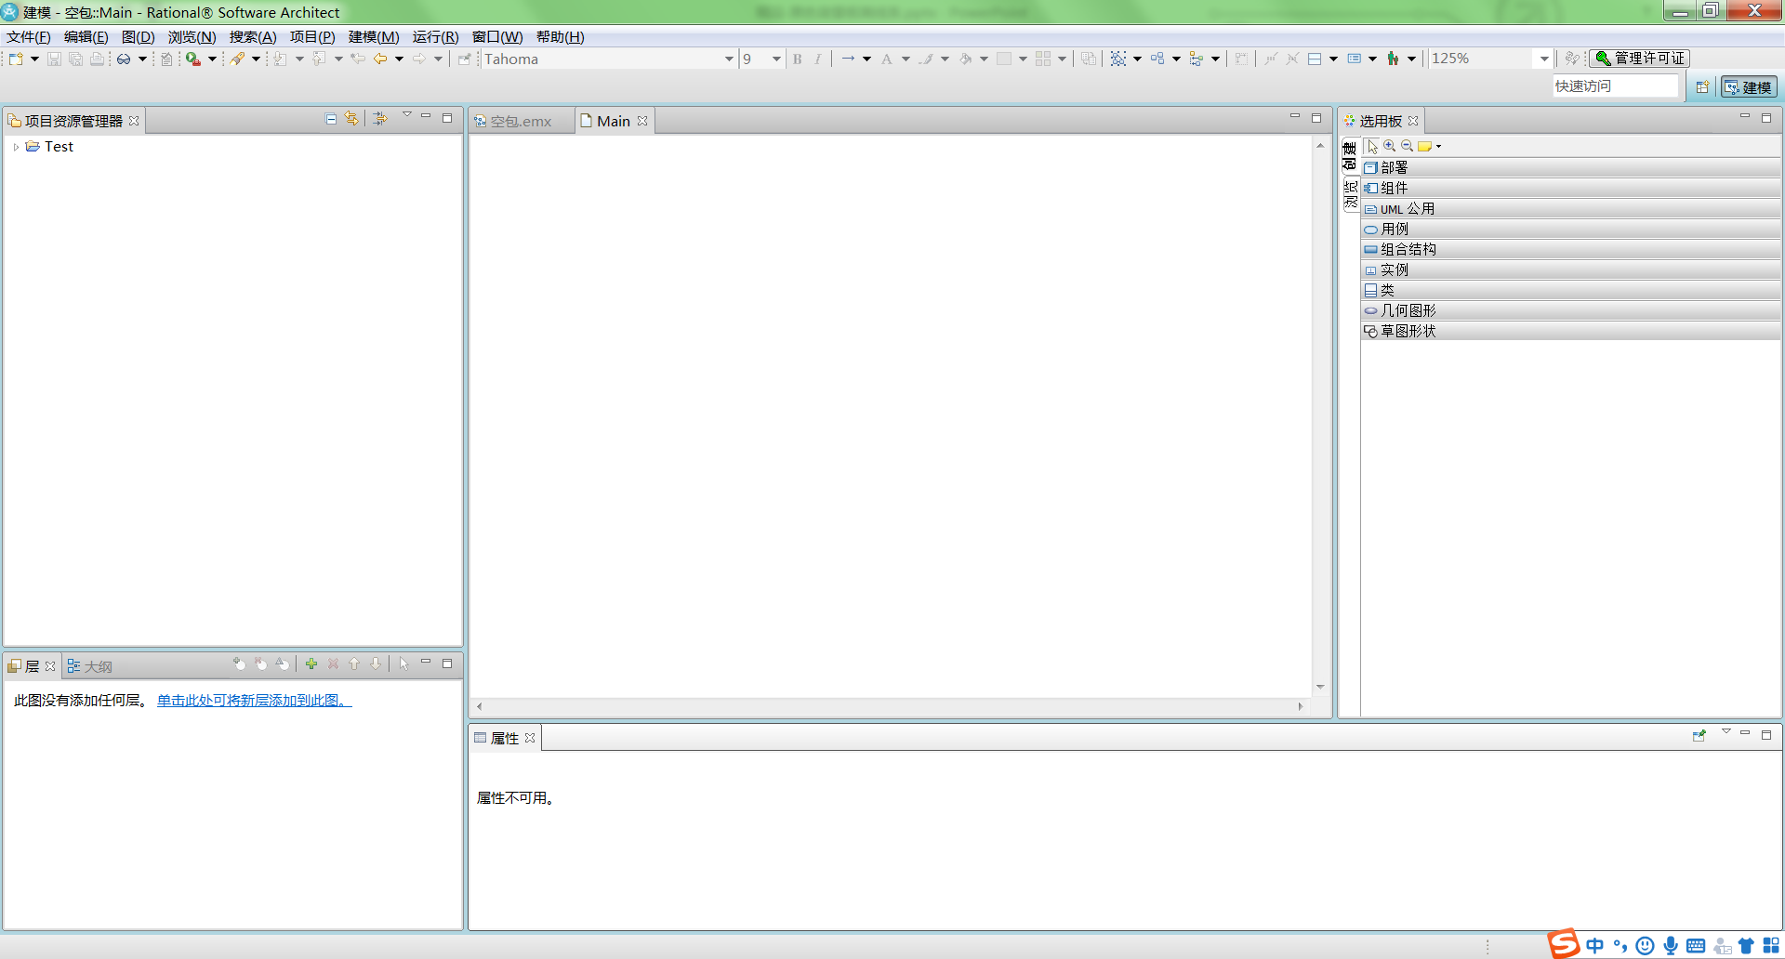
进入RSA
主界面

Slide 21
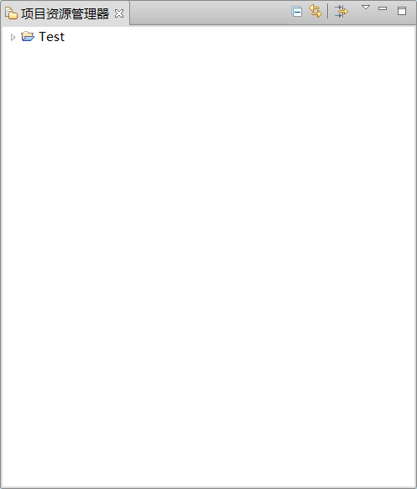
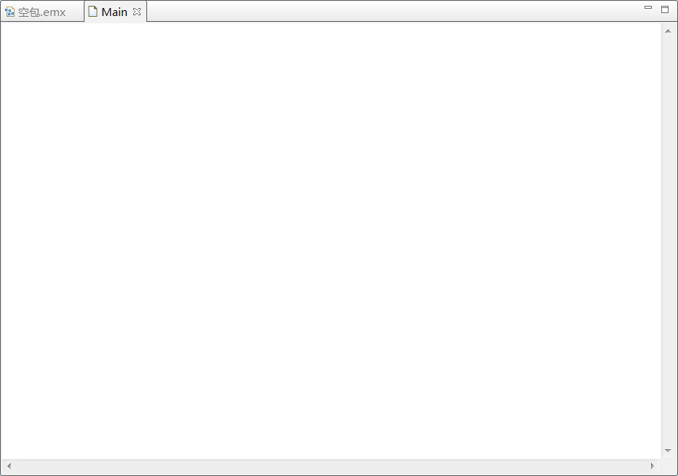
主要功能分区
RSA的项目资源管理器，用以查看工作项目及项目下的文档结构
主要工作区域，可以在上面进行UML建模，新建UML事物、关系、图。

Slide 22
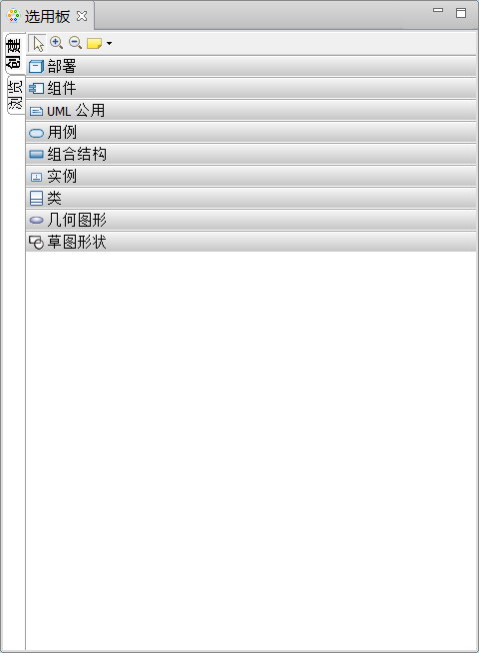
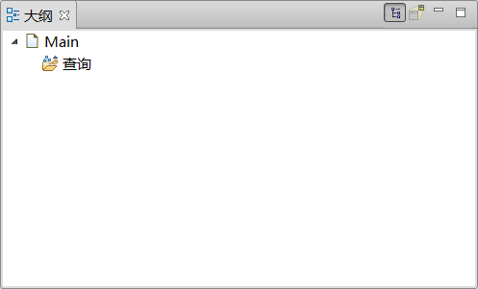
主要功能分区
大纲。查看当前项目的组织结构。
选用板。选择UML的构造块，直接在工作区域上进行创建。

Slide 23
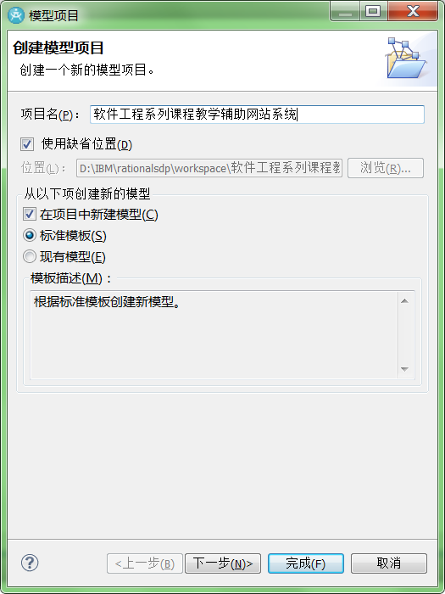
以建立软件工程系列课程教学辅助网站为例
1
选择新建模型项目

Slide 24
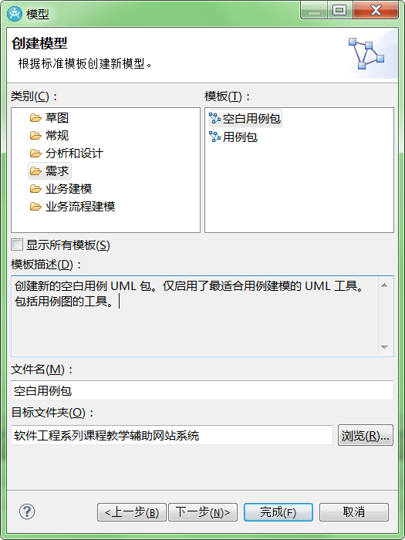
1.用例图：需求——用例包
2
点击下一步，选择需求->空白用例包

Slide 25
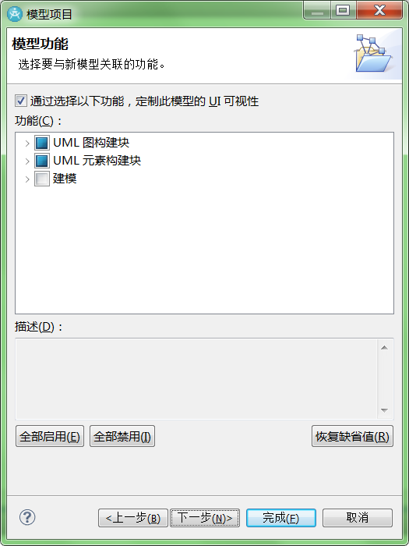
2
选择模型功能，保持默认

Slide 26
3
选择模型功能，保持默认

Slide 27
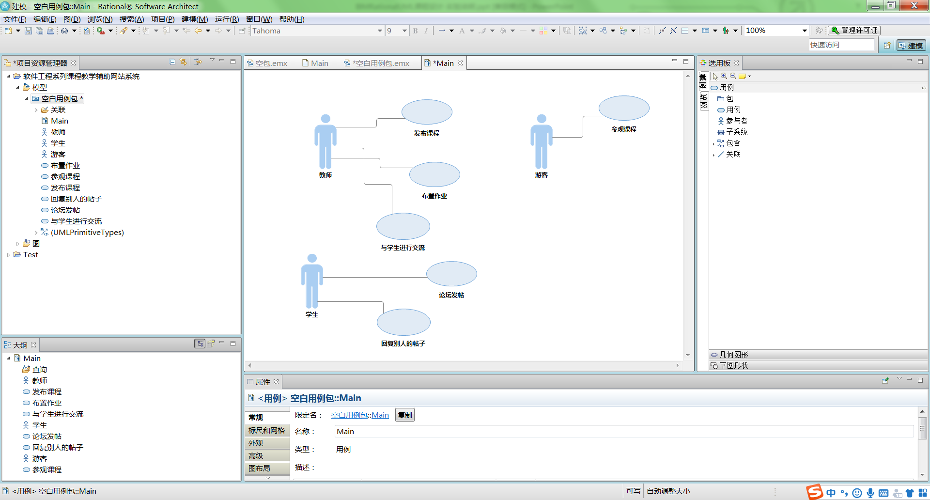
4
建立一个样例的用例图

Slide 28
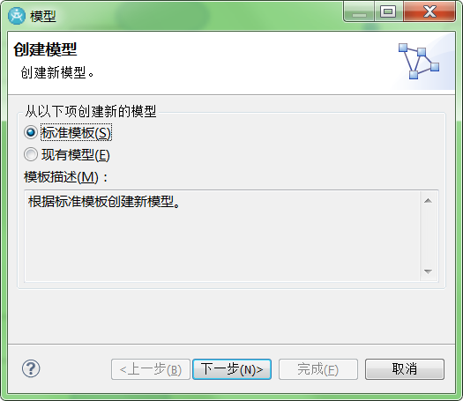
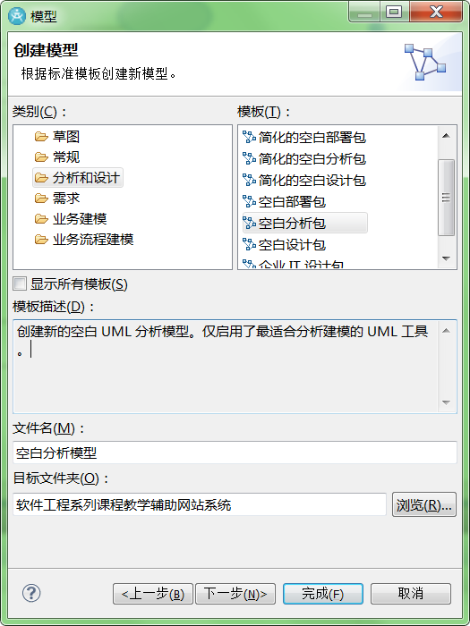
2.类图：创建分析模型—空白分析包
右击项目资源管理器的模型，点击创建模型。点击下一步，从分析与设计条目中选择空白分析包，点击完成
1

Slide 29
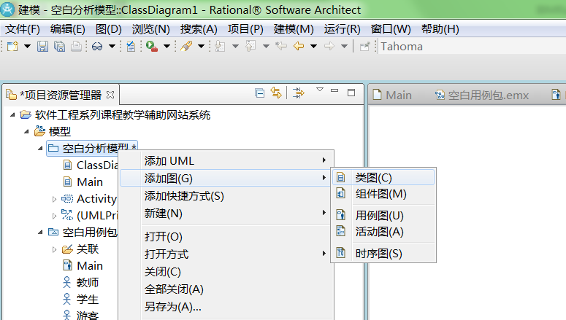
2
右击空白分析模型，选择添加图->类图

Slide 30
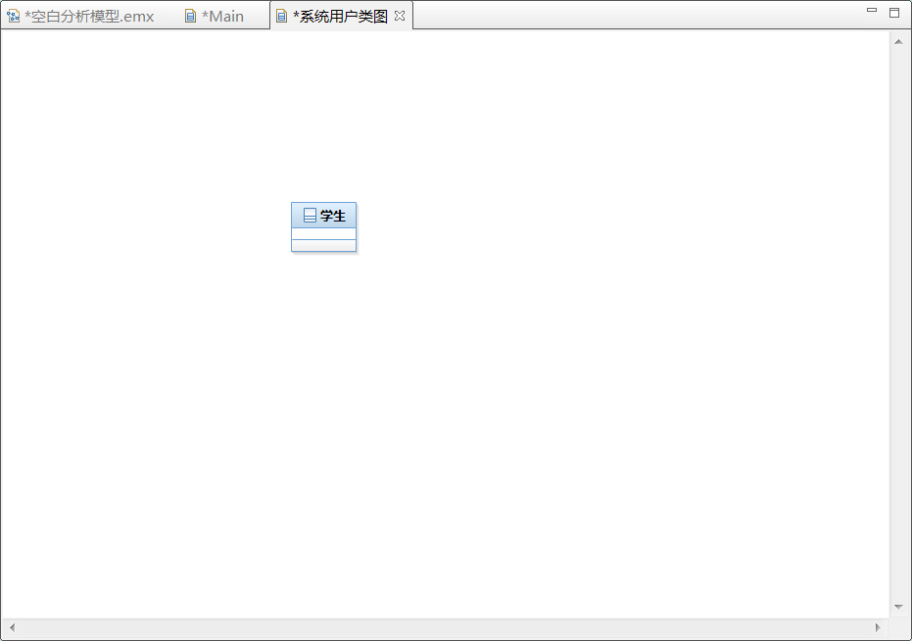
3
创建一个学生类

Slide 31
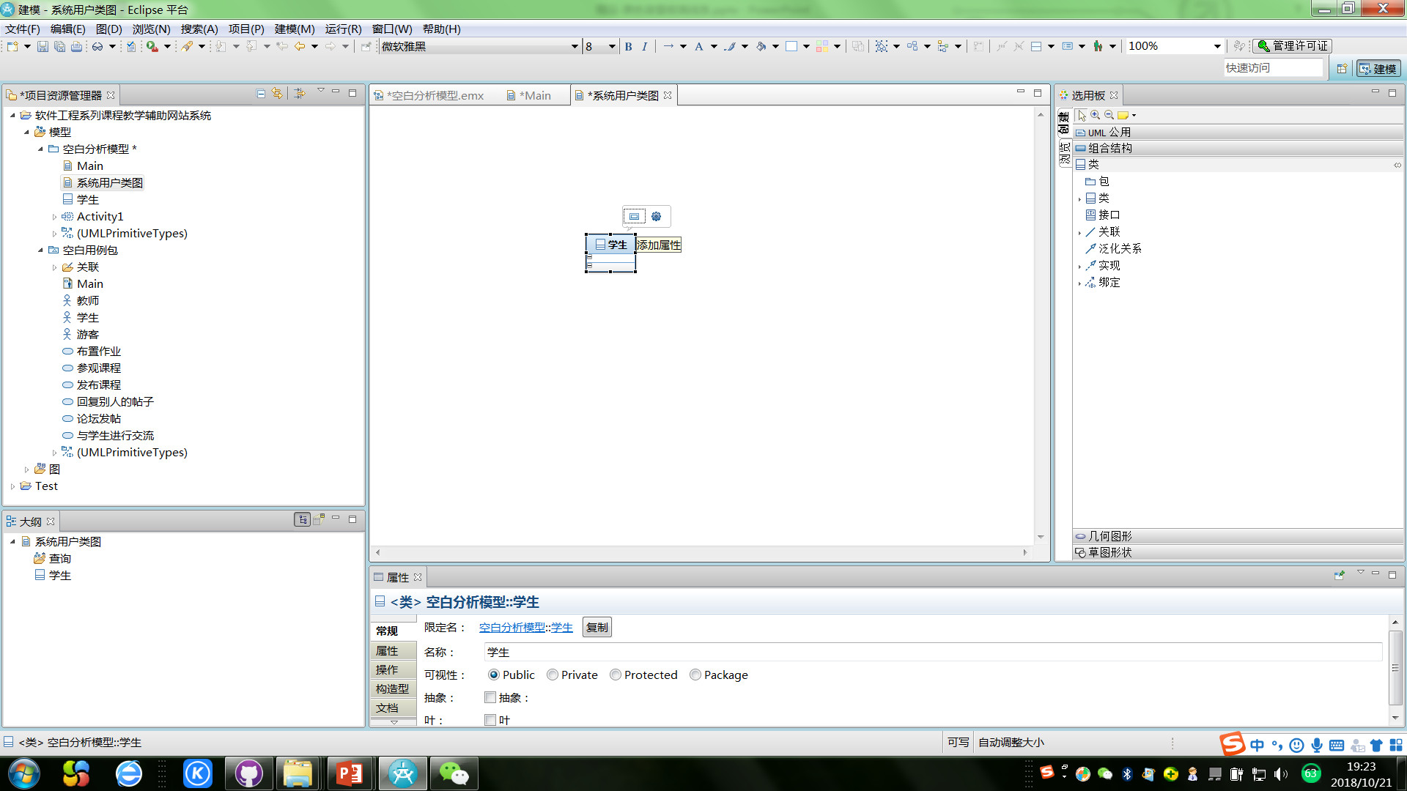
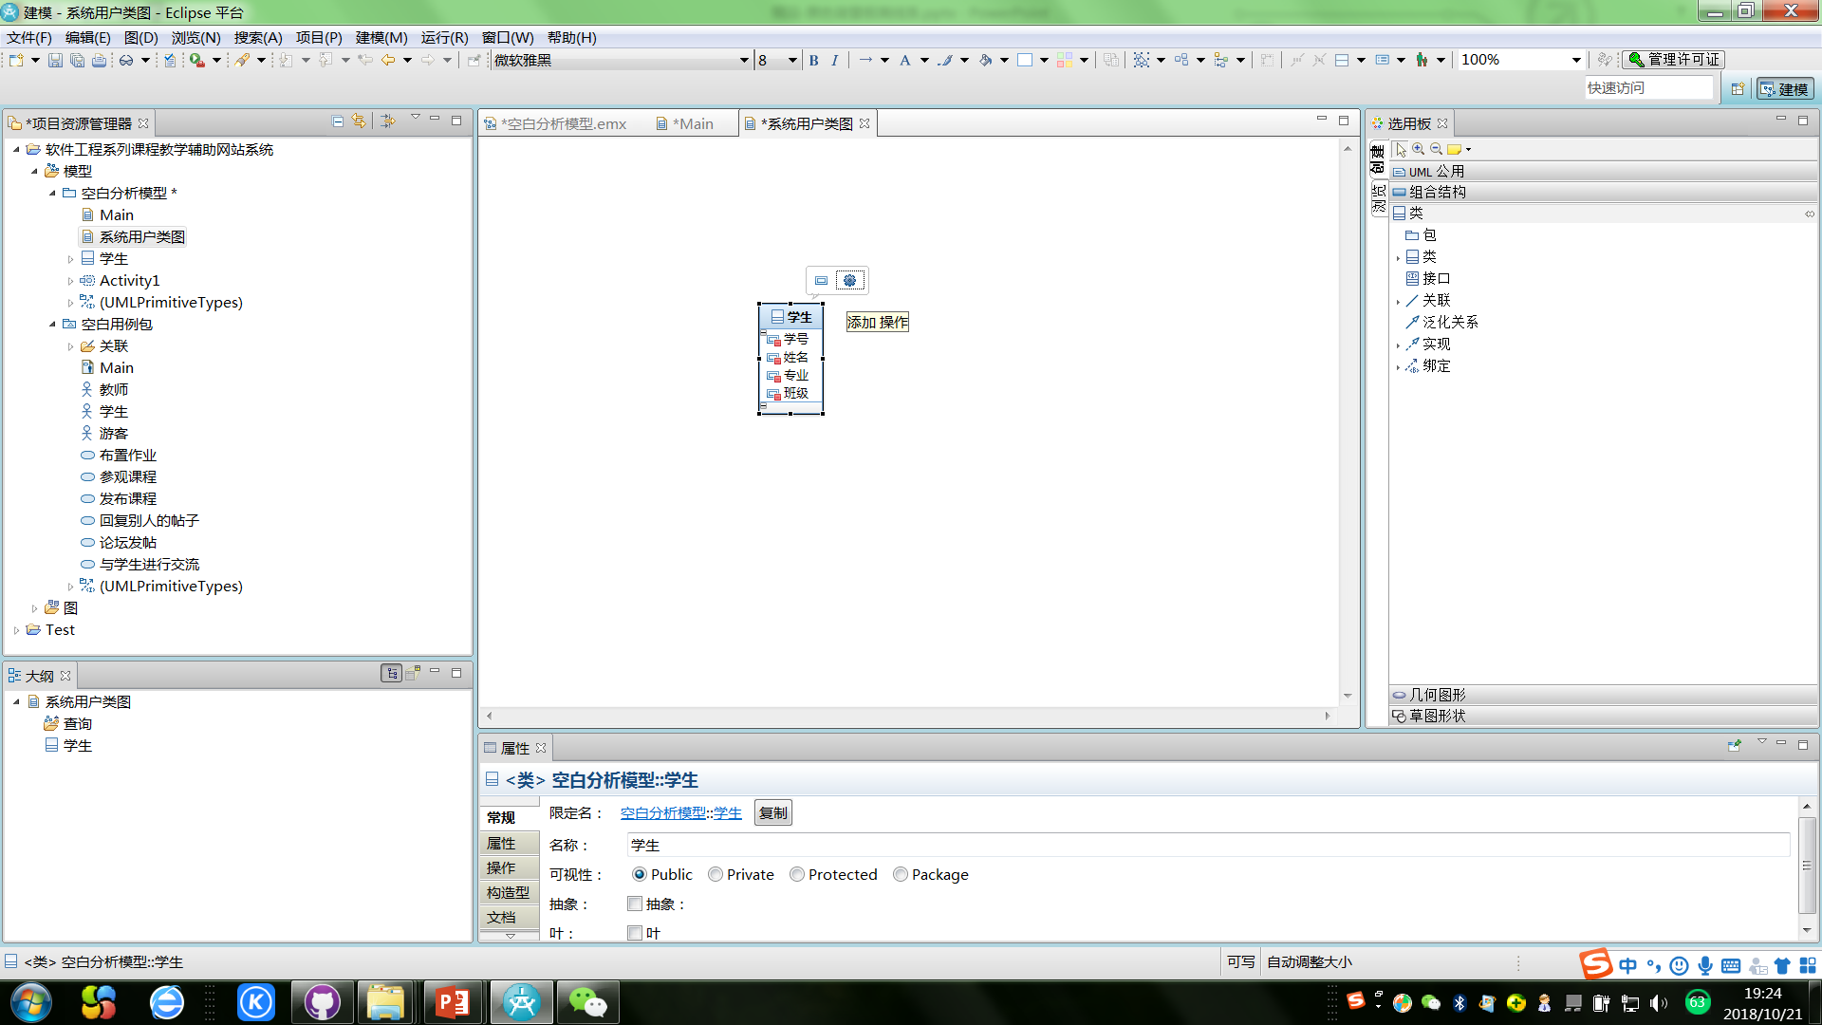
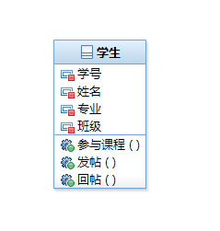
4
新增属性
5
新增操作

Slide 32
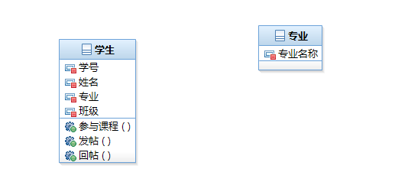
6
再创建一个专业类

Slide 33
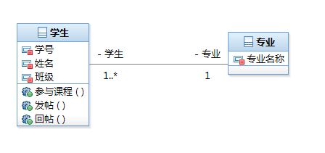
7
增加关联，修改多重性

Slide 34
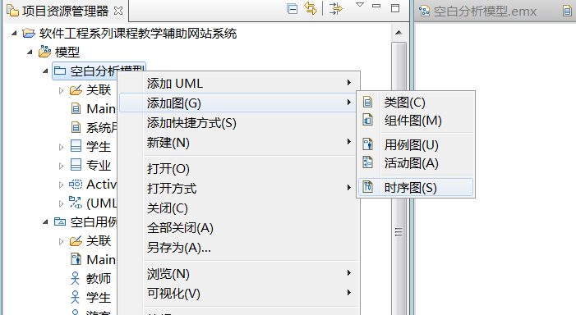
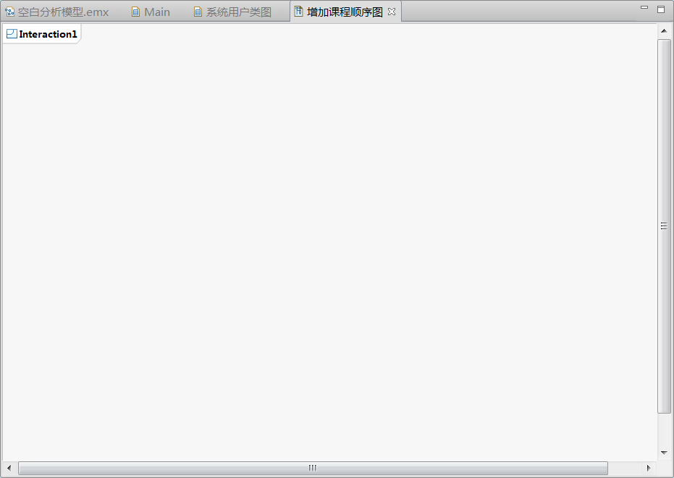
3.顺序图
右击项目资源管理器的空白分析模型，选择添加图，选择时序图
1

Slide 35
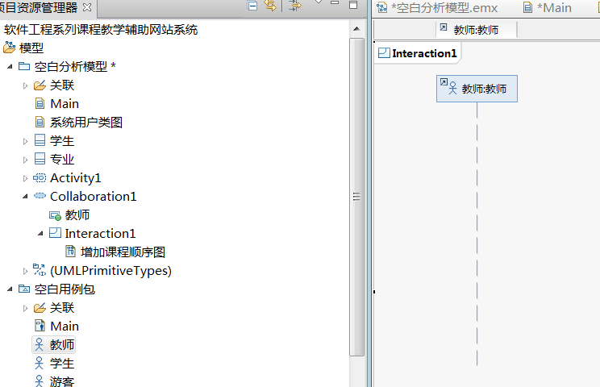
2
将空白用例包中的教师用例拖入顺序图中

Slide 36
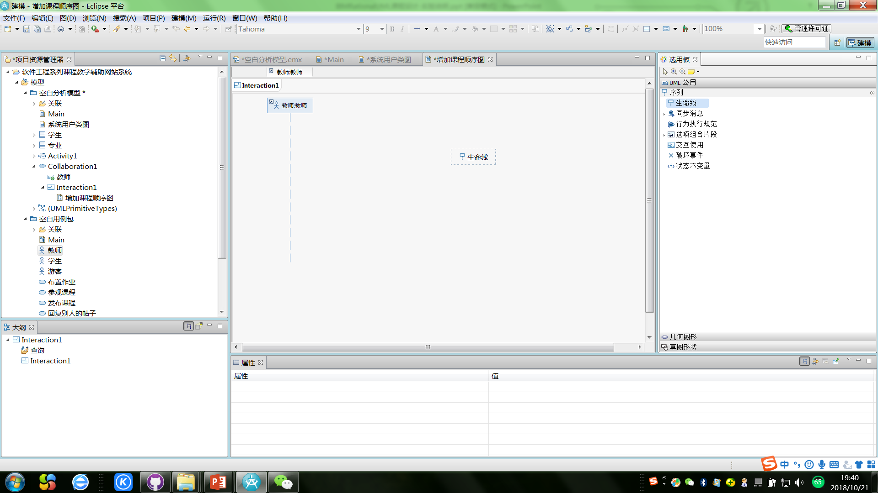
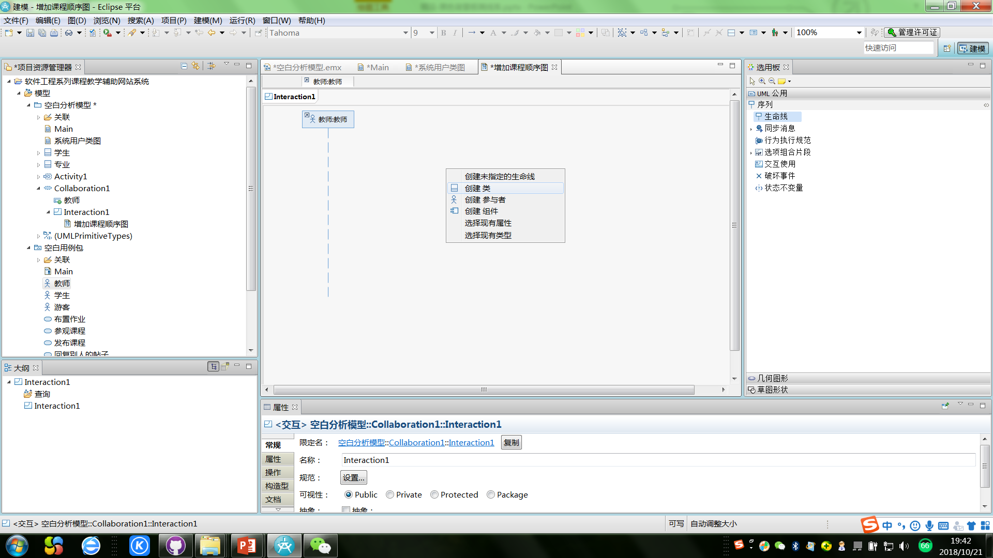
3
选择UML公用中的生命线，在顺序图中创建类

Slide 37
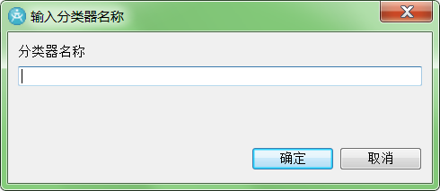
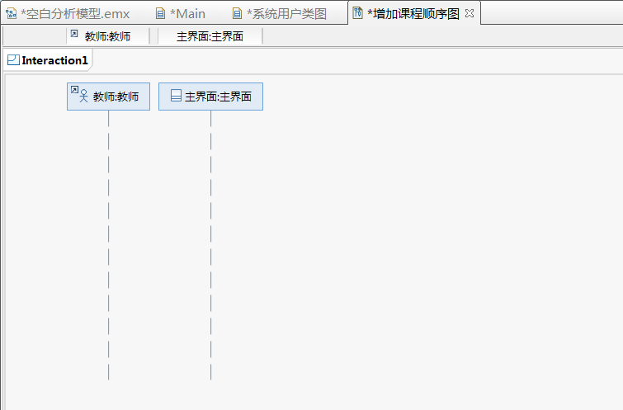
4
输入分类器名称，增加参与的对象，边界类主界面

Slide 38
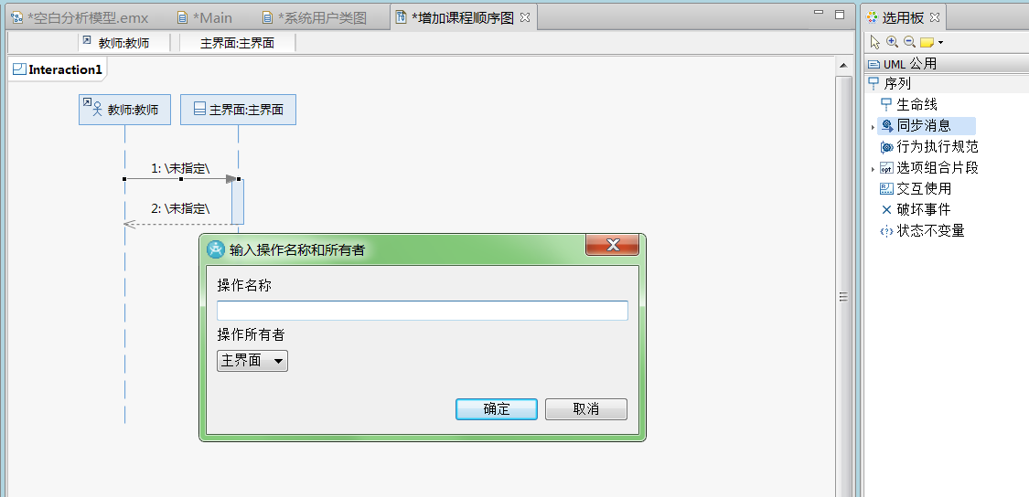
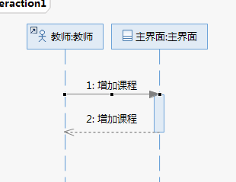
5
增加消息

Slide 39
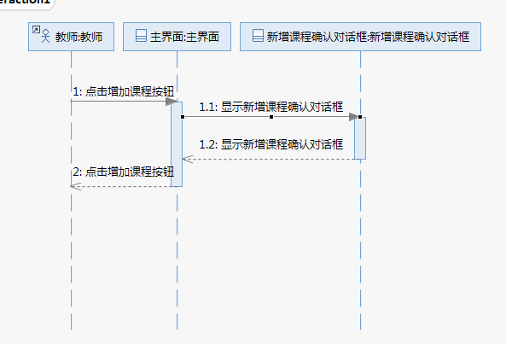
6
在顺序图图中再增加“新增课程确认对话框”类，并增加消息

Slide 40
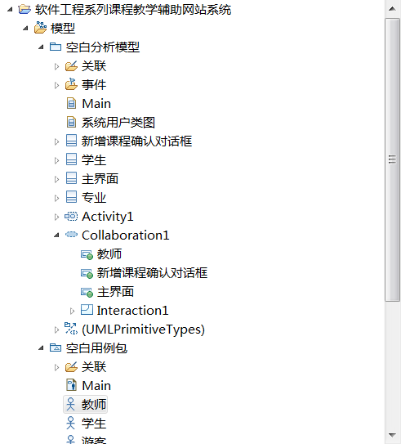
7
可见顺序图列表中同步增加了主界面类及新增课程确认对话框类

Slide 41
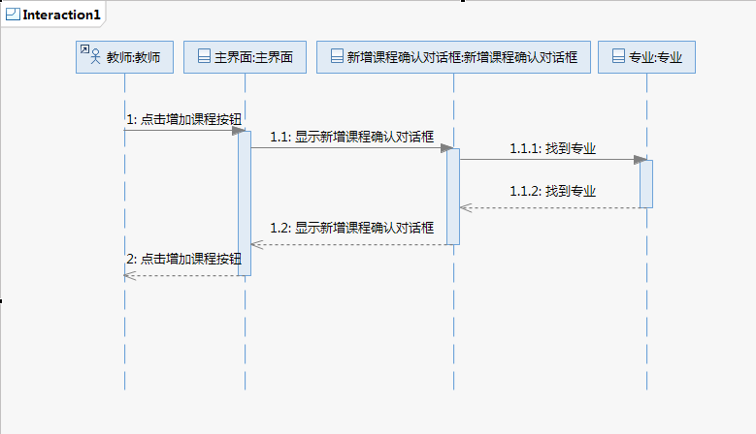
8
从已有分析模型将专业类移过来，并增加消息

Slide 42
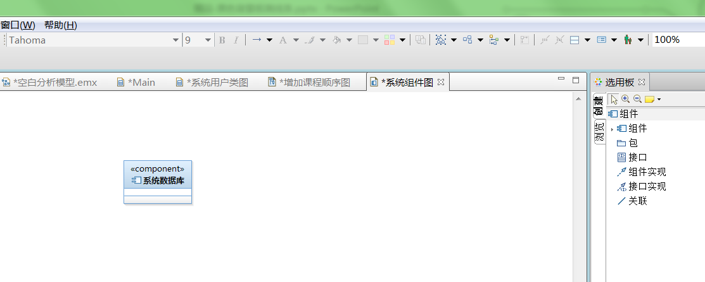
4.组件图
右击项目资源管理器的空白分析模型，选择添加图，选择组件图
1

Slide 43
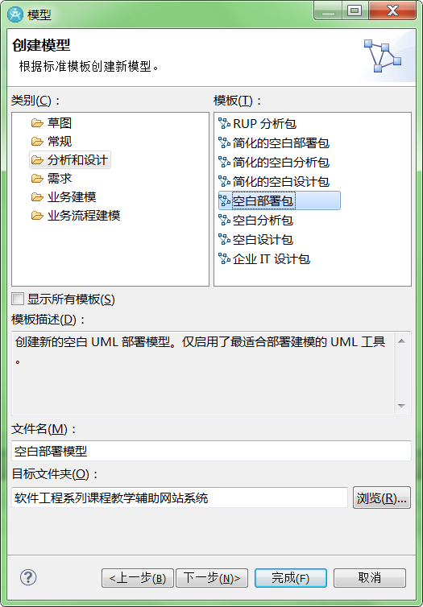
5.部署图
右击项目资源管理器的模型，点击创建模型。点击下一步，从分析与设计条目中选择空白部署包，点击完成
1

Slide 44
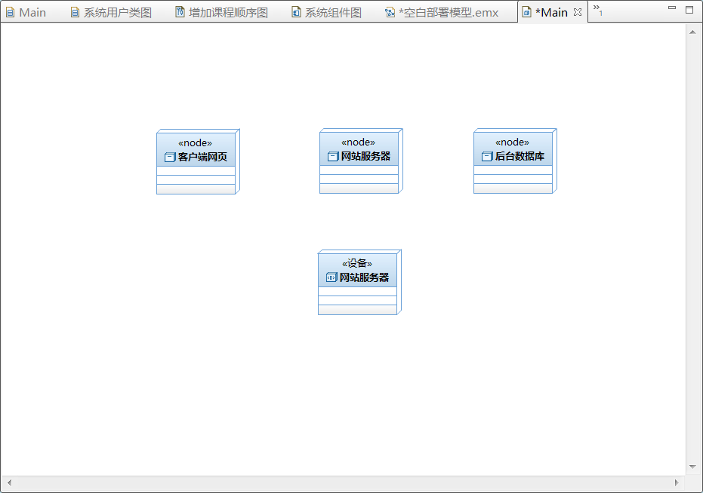
创建设备与结点
2

Slide 45
5
小结

Slide 46
小结
RSA能直接将类图转换为Java代码，也能从Java代码转化为类图。
Rational Software Architect 是一个基于 Eclipse 的工具，它支持开发者和架构师获得 Eclipse 平台可用性功能。 然而，Rational Software Architect 超越了一个典型集成开发环境的功能 —— 它提供了丰富的建模、架构设计和挖掘的能力。
问题4：请问Rational Software Architect 现在属于哪家公司？
Notes:
IBM

Slide 47
6
附录

Slide 48
参考文献：
[1] Rational Software Architect[DB/OL]. https://en.m.wikipedia.org/wiki/Rational_Software_Architect,2018/10/20.
[2]介绍 IBM Rational Software Architect[EB/OL].
https://www.ibm.com/developerworks/cn/rational/kunal/,2018/10/20.

Slide 49
工作分工：
沈启航——PPT编写，PPT整合；
叶柏成——资料收集；
杨以恒——PPT编写；
徐哲远——PPT编写；
骆佳俊——资料收集；
绩效（10分制）：
沈启航 9.2 叶柏成8.7 杨以恒9.0 徐哲远8.9 骆佳俊8.8

Slide 50
演讲到此结束
谢谢大家
PRD2018-G03

